Slide 1


TABLEFORMER: Robust Transformer Modeling for Table-Text Encoding
Sen Mei
Northeastern University

Slide 2
motivation
现有的表格理解模型建模需要将表格结构线性化，但这样的做法会把行或列的顺序也建模进去。这样做的问题在于会使模型容易受到行、列顺序变化造出的影响。并且之前的方法没有完全建模表格结构，阻碍了模型的理解能力。
本文提出了一种鲁棒的、结构感知的table-text编码架构：TableFormer，能够不受行列顺序的影响，并通过可学习的attention机制更好的建模表格结构

Slide 3
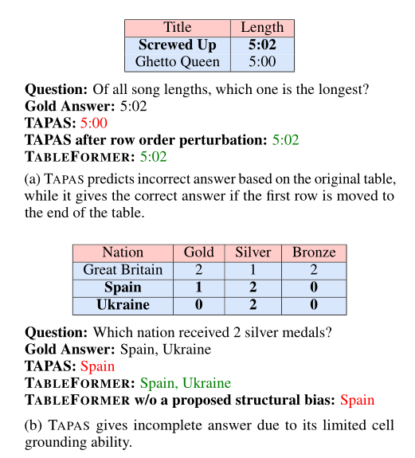
motivation
由于虚假的训练数据偏差，知道行顺序信息的模型倾向于选择表末尾的长度值。
现有大多工作对表格结构和文本的建模不够充分

Slide 4
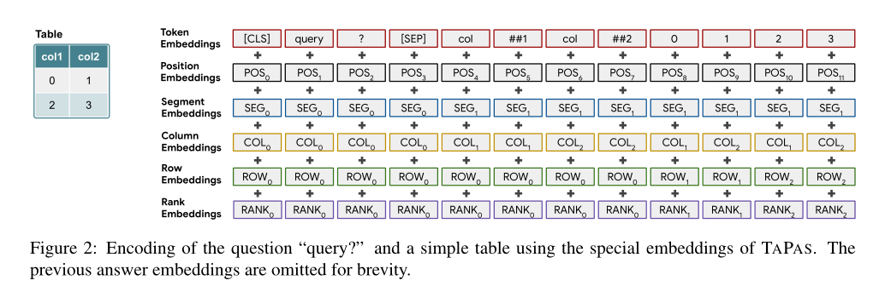
TAPAS
TAPAS: Weakly Supervised Table Parsing via Pre-training提出的模型TAPAS借助bert，将表格线性化来做编码。

Slide 5

TableFormer
TF模型采用了同TAPAS模型一样的token，segment，rank embeddings。
区别：
1.去掉了row、col embedding，避免建模行列顺序信息。
2.将全局的pos embedding替换为每个单元格内的pos embedding
TF模型不考虑建模行列顺序信息，因为对于表格中的每一个单元格，更加有用的信息在于，两个单元格是否在同一行或列，以及每一个单元格的对应的列标题信息是什么，单元格之间的绝对位置信息并不重要。
为了更好建模单元格之间的联系，设置了12种单元格联系以及一种用于表示剩余关系的learnable attention bias scalars.
我们定义一个关系函数，来计算出table-text序列中两个单元格的关系，
最终关系归属到上述13个类别中。

Slide 6
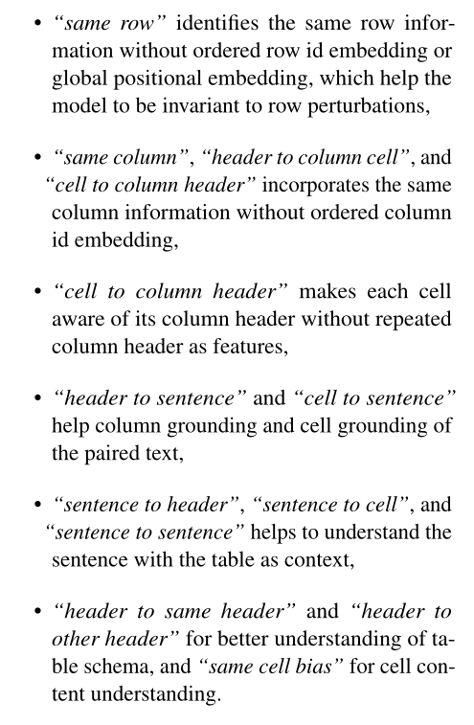
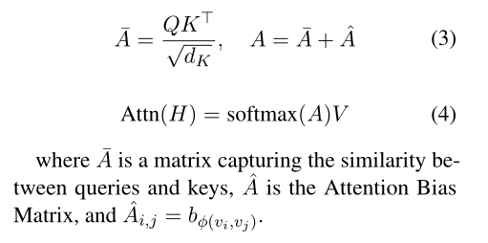
TableFormer
我们对这13种单元格之间的关系设置了13个可学习的标量b_{i} (i=1..13)

Slide 7
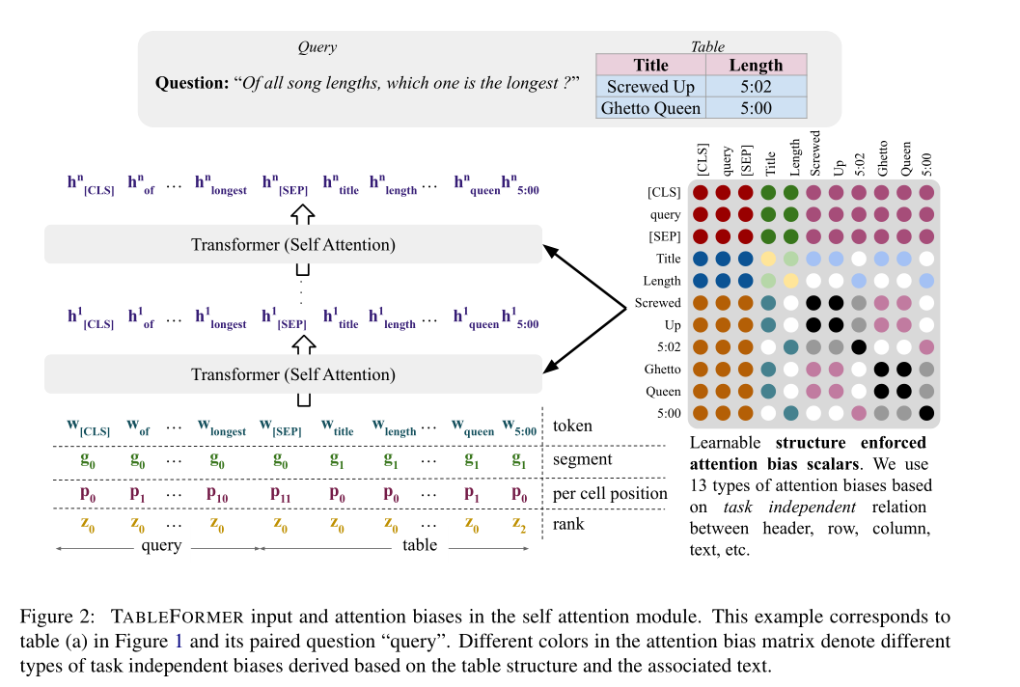
TableFormer

Slide 8
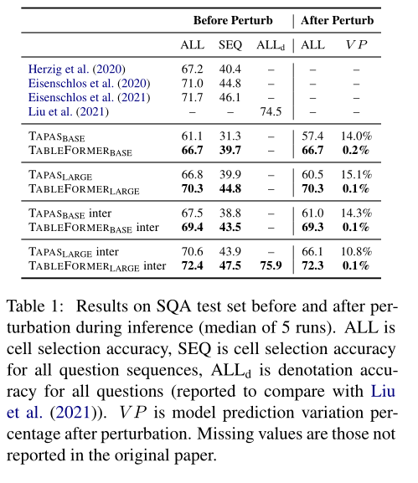
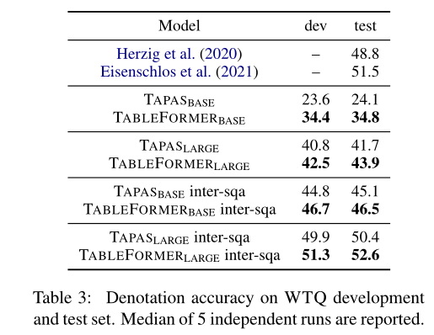
results

Slide 9
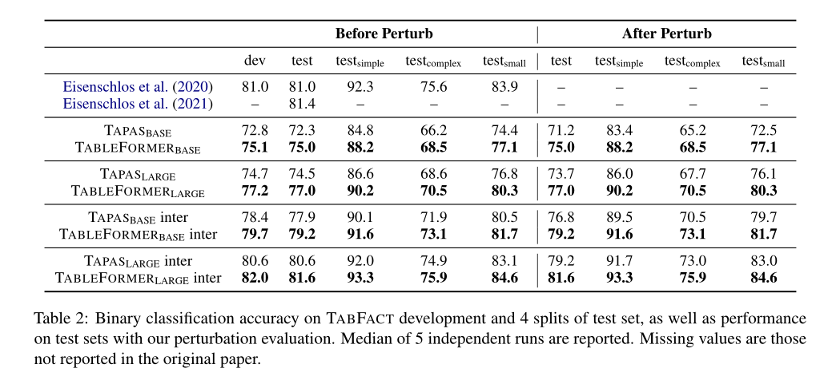
results

Slide 10
Knowledge Graph Contrastive Learning for Recommendation
Sen Mei
Northeastern University

Slide 11
motivation
KG被作为item的辅助信息，提供推荐的质量。然而存在这样的问题：
1.图谱中实体的长尾效应导致不能很好增强item表示2.图谱中存在偏离主题的噪声信息，从而影响捕捉用户偏好
本文提出了一种通用的图谱对比学习方法进行推荐。首先采取一种relation-aware的知识聚合机制，来独立地去捕捉实体、关系的这种上下文信息来增强item表示。接下来通过cross-view对比学习的方式保留受噪声影响较小的item

Slide 12
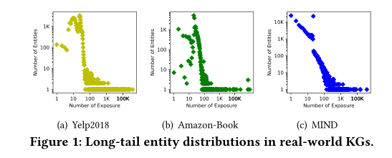
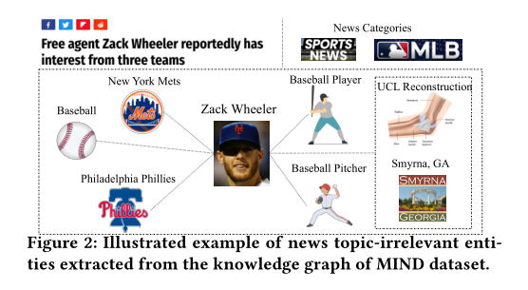
motivation

Slide 13
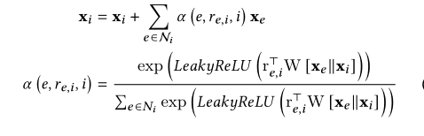

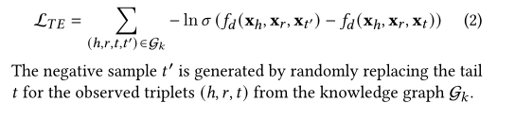
Relation-aware Knowledge Aggregation
Knowledge Aggregation with Relation Heterogeneity
Semantic Representation Enhancement
此外，为了进一步增强entity-item依赖的多关系语义表示空间，我们在relation-aware知识聚合器和TransE之间执行替代训练

Slide 14

Knowledge Graph Augmentation
增强图谱结构:
对图谱中item的三元组采用m1和m2进行mask从而得到两个图谱。
目标是通过改变图谱结构，找出不易受图谱变化影响的item，这样的item不会轻易被噪声所影响，从而能更好的得到用户偏好
增强结构视图之间的一致性：
对于上述得到的图谱的两种增强视图，采用前文提出的 Knowledge Aggregation来聚合得到两个item的增强embedding，通过余弦相似度计算得到一个持续性分数c。如果一个item对于噪声抵抗程度高那么c值会高，反之易受到干扰那么c值小

Slide 15


Knowledge-Guided Contrastive Learning
交互图增强机制：
之前的工作对于交互图的增强采用一种随机的概率去dropout限制了保存有用交互信息的能力。
基于刚才计算的c，我们得知c越高的item，将涉及较少的噪音，并更有助于用户真实兴趣的建模，
利用得到的p我们基于伯努利分布得到两个掩码向量m1，m2
mask掉一些交互，得到两个不同user-item交互视图

Slide 16

Knowledge-Guided Contrastive Learning
Knowledge-aware Co-Contrastive Learning.
基于上述得到的图谱增强和交互图增强两类，我们将其整合成两种对比视图
我们采取图协同过滤去编码user和item。其中nu为user所交互的item，ni为item所连接的user。分母为二者向量的拼接。
item的表示为使用前文的方式聚合知识图谱信息的item表示

Slide 17

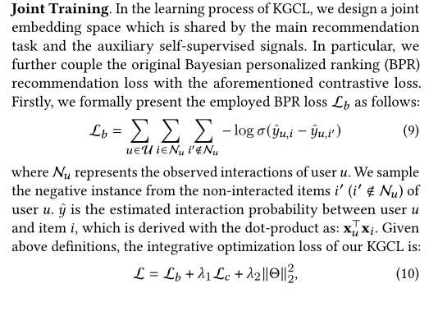
Knowledge-Guided Contrastive Learning
我们从两种视图中取的同一个user-item对作为正例，其他视为负例。n为user与item并集中的一个

Slide 18
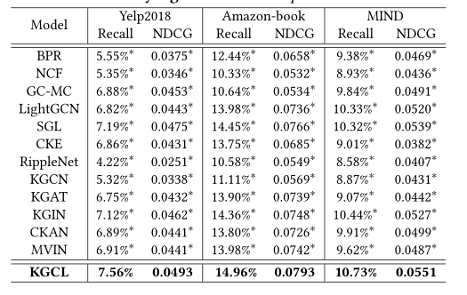
results

